Slide 1

Využití ultrazvuku v neurologii
Neurosonografie
MUDr. Ondřej Volný
MUDr. Michal Haršány
prof. MUDr. Martin Bareš PhD
I. neurologická klinika FN u sv. Anny
a LF Masarykovy univerzity

Slide 2
Neurosonografické vyšetření
Neinvazivní vyšetření pomoci ultrazvuku (bez radiační zátěže)
Metoda využívaná pro ambulantní vyšetření mozkové cirkulace (např. u pacientů se stenózou krční tepny nebo u pacientů po operaci krční tepny pro aterosklerózu/tzv. endarterektomie)
Metoda využívaná pro bed-side monitoring hospitalizovaných pacientů (vyšetření přímo u lůžka), např. u pacientů hospitalizovaných pro příznaky akutní cévní mozkové příhody
  využívá se pro detekci uzávěru mozkové tepny
  monitoraci účinku léčby akutního mozkového infarktu pomocí léku rozpouštějícího uzávěry (tzv. systémová trombolýza)
Metoda umožňuje měření rychlostí toku krve v přívodných mozkových tepnách, umožňuje detekci extrakraniálních (tepny na krku) a intrakraniálních (tepny mozku) patologií
  ateroskleróza krčních tepen (slide 3)
  dissekce (poškození cévní stěny, slide 4)
  monitorace toků mozkových tepen
  odhalení patologických toků, tzv. steal syndromů, kdy dochází ke změne směru toku do nízkoodporového řečiště

Slide 3
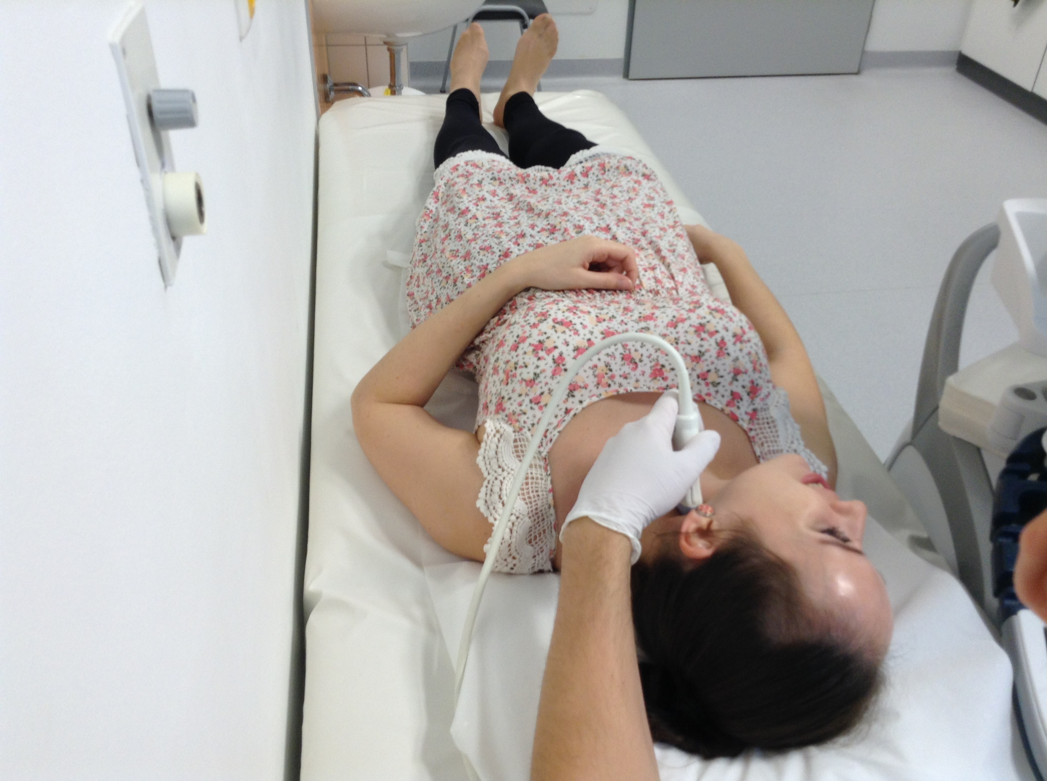
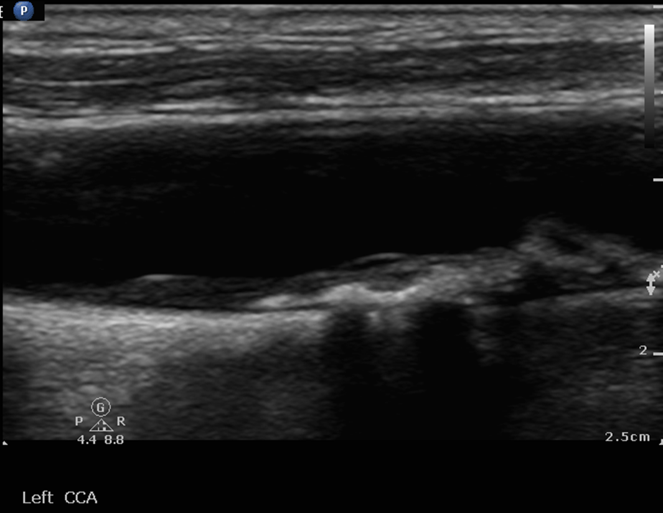
    Aterosklerotické změny krční tepny
Šipky ukazují nerovnosti cévní stěny krční tepny – aterosklerotický plát s kalcifikacemi *
Přiložení sondy
(zdravý dobrovolník)
*
*

Slide 4
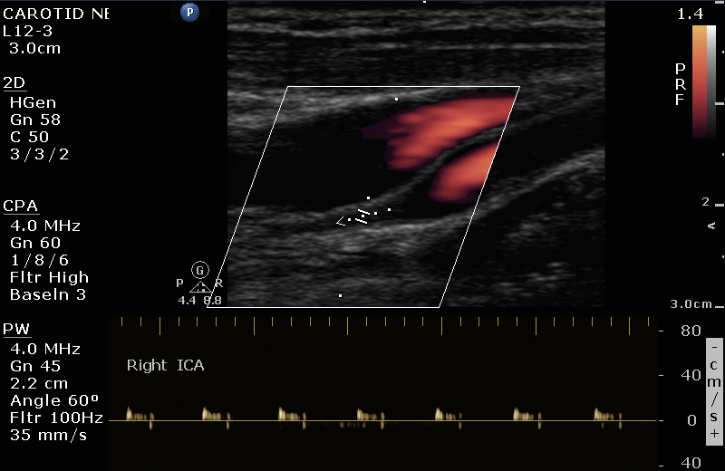
    Dissekce krční tepny
Sonografický obraz dissekce cévní stěny krční tepny – je patrné održení výstelky cévy (šipka) od ostatních vrstev stěny cévy. U tohoto pacienta vznikla dissekce následkem prudkého trhnutí krkem při hře squashe. Příznaky byly bolesti v oblasti krku a hlavy a mravenčení levostranných končetin.

Slide 5
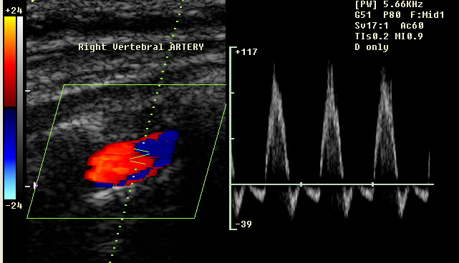
Steal syndrom podklíčkové tepny
Sonografický obraz steal syndromu podklíčkové tepny – anatomicky z této tepny odstupuje vertebrální tepna, která přivádí krev k mozkovému kmeni a mozečku. Při nedostatečném toku krve podklíčkovou tepnou (nejčastěji na podkladě její stenózy či uzávěru), dochází k tzv. steal syndromu a obrácení toku krve ve vertebrální tepně (např. při zvýšené aktivitě horní končetiny), která tak teče do podklíčkové tepny a následkem sníženého prokrvení mozkového kmene mohou být poruchy vědomí.

Slide 6
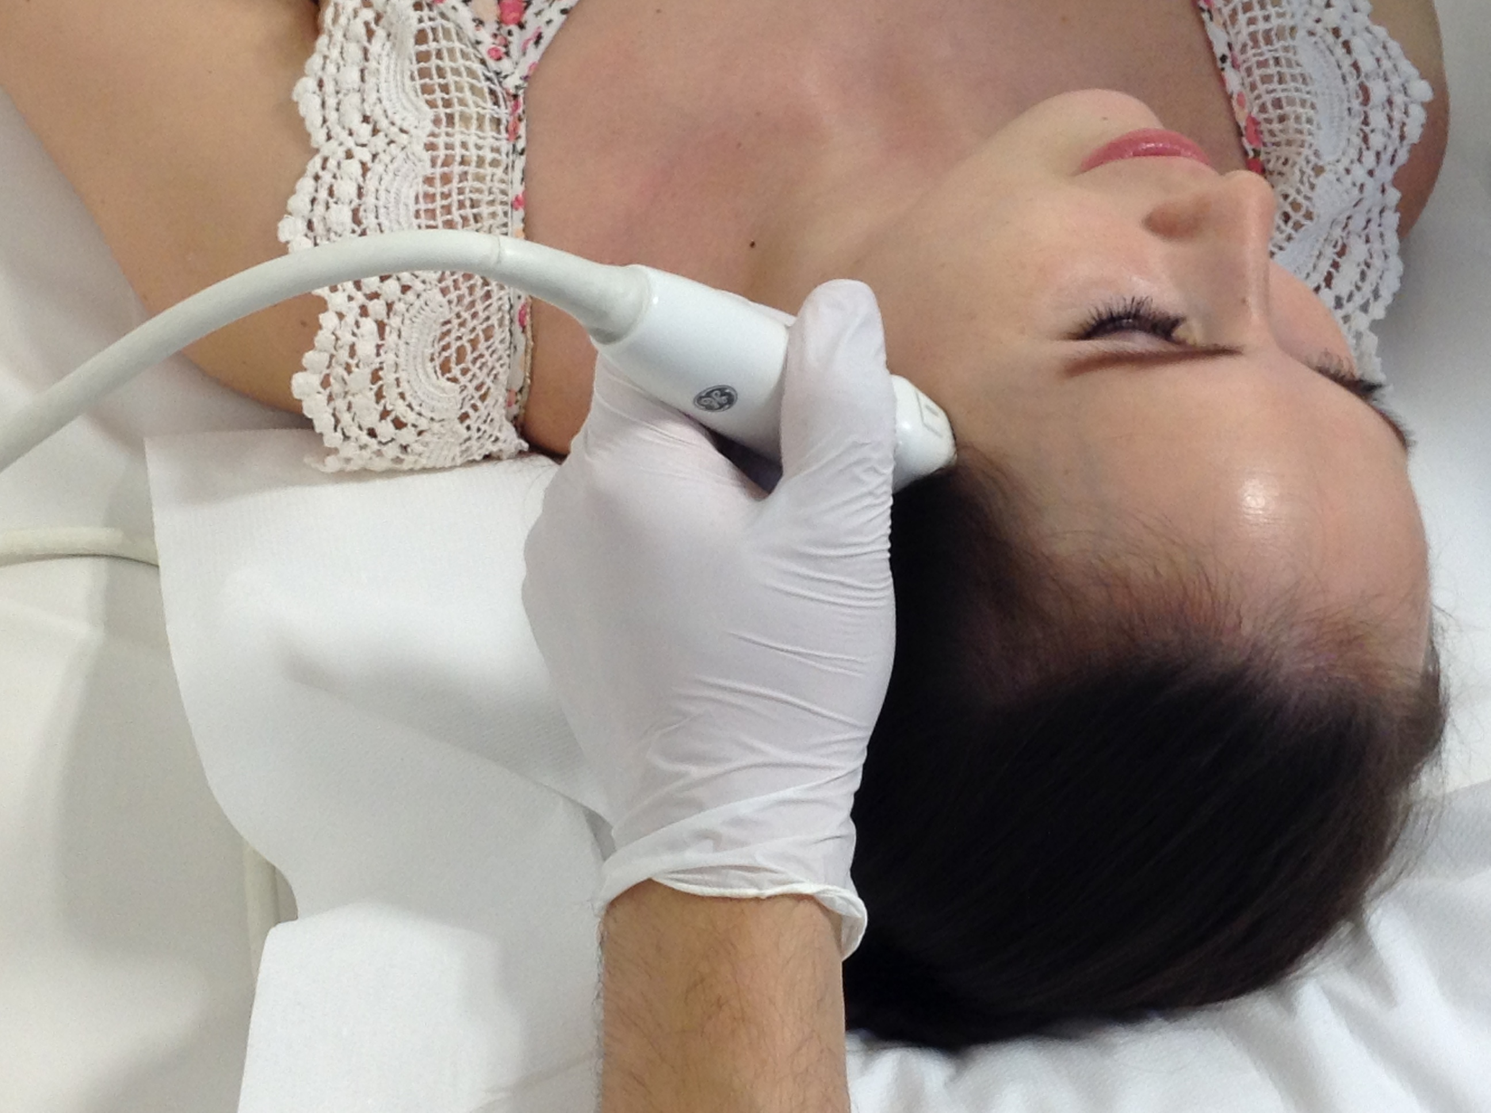
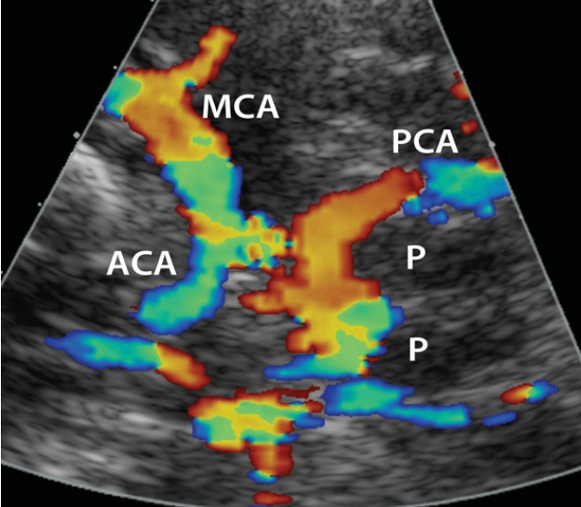
Transkraniální vyšetření
Pomocí speciální sondy je možné zobrazení a měření rychlostí toku i v tepnách mozku
Přiložení sondy na spánkovou kost (zobrazení přední, střední a zadní mozkové tepny)
Barevné zobrazení tepen tzv. Willisova okruhu
(ACA – přední mozková tepna, MCA – střední mozková tepna a PCA – zadní mozková tepna)

Slide 7
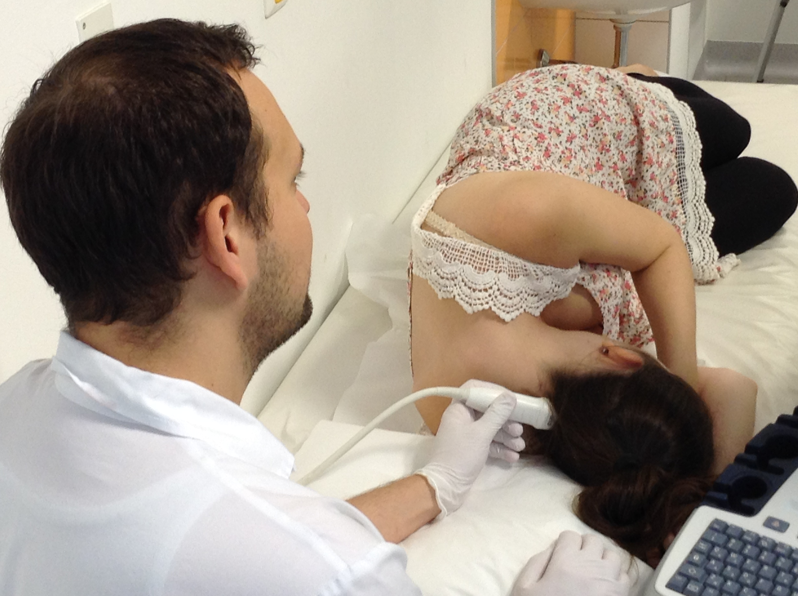
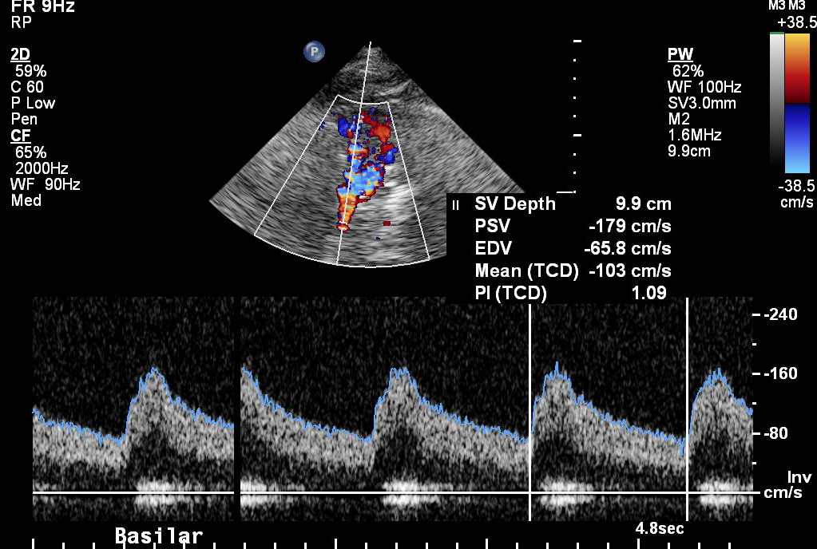
Zobrazení vertebrobazilárního řečiště
AV
AV
Přiložení sondy v oblasti foramen magnum
(zobrazení tzv. vertebrobazilárního povodí pro mozkový kmen a mozeček)

Slide 8
Video

